Slide 1


МИНИСТЕРСТВО ОБРАЗОВАНИЯ И НАУКИ РЕСПУБЛИКИ ДАГЕСТАН
ЧПОУ «РЕСПУБЛИКАНСКИЙ ПОЛИПРОФЕССИОНАЛЬНЫЙ КОЛЛЕДЖ»
ОТЧЕТ О ПРАКТИКЕ
ПМ.01 Разработка программных модулей программного обеспечения компьютерных систем
Обучающийся: Акбиев В. Р.
База практики: АО «Концерн КЭМЗ»
Группа: И-СП-24
Срок проведения: 18.05.2026 – 30.05.2026
Специальность: 09.02.07 Информ. системы и программирование
Руководитель: Магомедова М. Н.

Slide 2
ЦЕЛИ И ЗАДАЧИ ПРАКТИКИ
Освоение профессионального модуля ПМ.01: Получение практического опыта объектно-ориентированного программирования и автоматизации учета на C# в Visual Studio.
Создание системы учета деталей: Разработка надежного программного продукта, включающего библиотеку классов, пользовательский интерфейс и модуль хранения.
Локальное хранение в JSON: Интеграция хранения данных в локальном JSON-файле с поддержкой CRUD, поиска, сортировки и контроля уникальности.
Повышение прозрачности: Замена бумажных журналов на современное программное обеспечение для исключения задержек в снабжении предприятия.

Slide 3

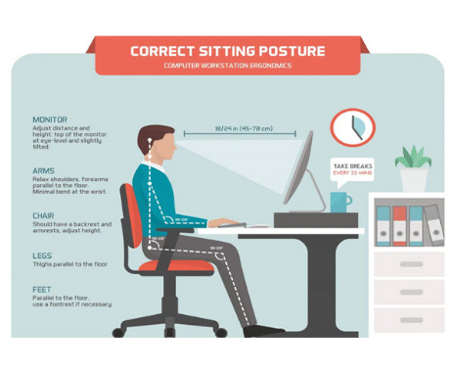
ОХРАНА ТРУДА ПО САНПИН
Нормы СанПиН 1.2.3685-21: Площадь рабочего места ПЭВМ не менее 4,5 м², расстояние до экрана 60–70 см, освещенность 300–500 люкс.
Режим труда: Ограничение непрерывной работы 2 часами. Внедрение перерывов по 5–10 минут после каждого часа для снижения зрительного утомления.
Меры пожаробезопасности: Регулируется инструкцией ИПБ-022. Использование ИБП для защиты оборудования и тушение углекислотными огнетушителями (ОУ-2/5).

Slide 4


БАЗА ПРАКТИКИ: КОНЦЕРН КЭМЗ
АО «Концерн КЭМЗ» (Кизляр): Стратегическое предприятие оборонно-промышленного комплекса, производящее авиационное оборудование, наземную технику и авиаузлы.
Объект автоматизации: Отдел материально-технического снабжения и учёта деталей авиационной техники.
Проблема: Ручное ведение учета в Excel приводило к дублированию серийных номеров деталей и затрудняло оперативную приёмку и списание.

Slide 5

ТЕХНИЧЕСКОЕ И ПРОГРАММНОЕ ПО
Категория средств | Используемые инструменты | Назначение в разрабатываемом проекте
Аппаратное обеспечение | Рабочая станция ПЭВМ | Intel Core i5, 8 ГБ ОЗУ, SSD 256 ГБ. Наличие заземления и ИБП.
Операционная система | Microsoft Windows 10 Pro | Стабильная операционная среда для выполнения приложений .NET 6.
Среда разработки (IDE) | Visual Studio 2022 Community | Редактор кода, построитель форм Windows Forms, компиляция и пошаговая отладка.
Библиотека сериализации | Newtonsoft.Json (NuGet) | Быстрая и надежная сериализация коллекций объектов в файл JSON.
База данных (Локальная) | Файл parts.json | Легковесное структурированное текстовое хранилище без утяжеления СУБД.

Slide 6


АНАЛИЗ ТРЕБОВАНИЙ К МОДУЛЮ
Текущее состояние процесса (AS-IS)
Проектируемое состояние (TO-BE)
• Ручное занесение сведений в разрозненные файлы Excel. • Отсутствие контроля уникальности серийных номеров авиадеталей. • Сложный и долгий поиск по архивам документов. • Трудности с отслеживанием статуса установки деталей на борт самолета.
• Интерактивная таблица DataGridView UI для оператора. • Автоматическая валидация полей и блокировка дублей на C#. • Быстрый регистронезависимый поиск и фильтрация «на лету». • Мгновенное автосохранение изменений в локальный файл JSON.

Slide 7




СТРУКТУРА ДАННЫХ И JSON
Класс Part (Деталь)
Репозиторий JSON
Контроль целостности
Определяет атрибуты детали: Id, Name, уникальный номер PartNumber, Type (перечисление), дату, статус и AircraftId (борт самолета).
Интерфейс IPartRepository и реализация JsonPartRepository выполняют чтение и запись сведений в файл `parts.json`.
Автоматическая сериализация в JSON при вызове Add, Update, Delete. Программная валидация уникальности полей во избежание дублей.

Slide 8

СПЕЦИФИКАЦИЯ ВХОДНЫХ ДАННЫХ
Наименование поля ввода | Тип данных в C# | Обязательность | Бизнес-правила и ограничения валидации
Наименование | строка (string) | Да | Длина от 1 до 100 символов. Обязательно к заполнению.
Номер детали | строка (string) | Да | Строго уникальный серийный номер, длина от 1 до 30 символов.
Тип детали | выпадающий список (enum) | Да | Выбор из категорий: Фюзеляж, Крыло, Двигатель, Шасси, Авионика, Другое.
Дата изготовления | дата (DateTime) | Да | Не может быть больше текущей даты (проверка календаря).
Статус детали | выпадающий список (enum) | Да | Варианты: На складе / Установлена / Списана.
Борт самолета | строка (string) | Условно | Обязателен для ввода только при выборе статуса «Установлена».

Slide 9
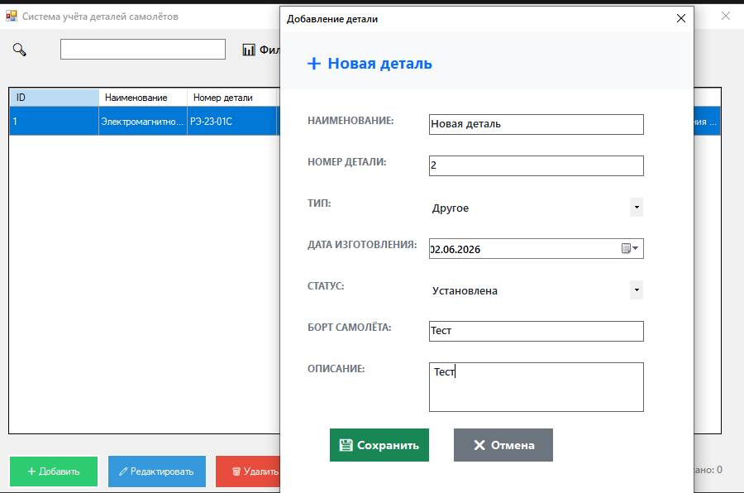
ПРОГРАММИРОВАНИЕ МОДУЛЯ НА C#
Решение AircraftPartsSolution: Содержит библиотеку классов AircraftPartsLibrary и UI-приложение AircraftPartsManager.
ВалидацияBtnSave_Click(): Логика формы PartEditForm, блокирующая дублирование серийных номеров авиадеталей с помощью вызова GetByPartNumber().
Пошаговая отладка: Выполнялась с помощью точек останова (breakpoints) и трассировки кода (F10/F11) в Visual Studio для верификации записи в оперативную память.

Slide 10

ФУНКЦИОНАЛЬНОЕ ТЕСТИРОВАНИЕ
ID Теста | Сценарий тестирования (Тест-кейс) | Ожидаемый результат проверки | Фактический результат | Статус
TC-1 | Добавление детали с корректными данными | Запись добавляется в DataGridView и parts.json | Успешно отображено и сохранено | Пройден
TC-2 | Добавление с пустым наименованием | MessageBox выдает ошибку, сохранение отменено | Запись заблокирована валидатором | Пройден
TC-3 | Ввод существующего уникального номера | Сообщение: «Деталь с таким номером уже существует» | Проверка уникальности отработала штатно | Пройден
TC-4 | Поиск детали по серийному номеру | Таблица динамически фильтруется | Выведена только целевая деталь | Пройден
TC-5 | Установка фильтра «На складе» | Отображаются только детали с соответствующим статусом | Остальные записи скрыты в DataGridView | Пройден

Slide 11
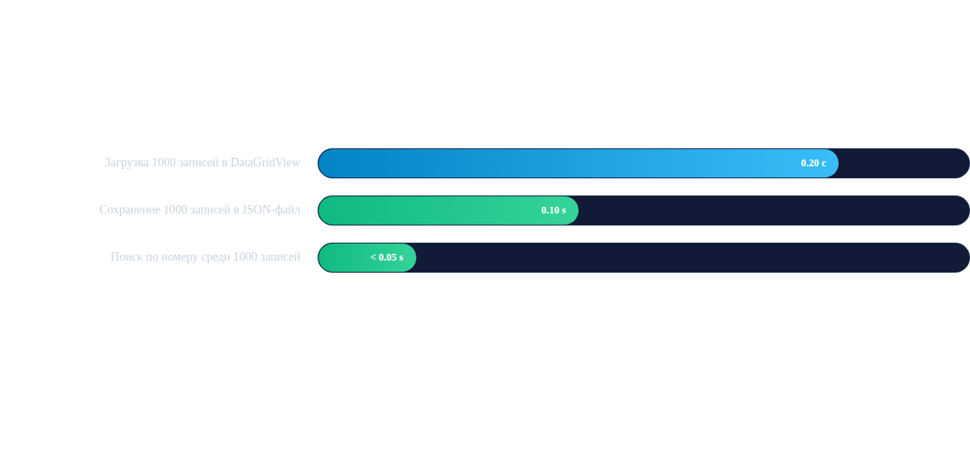
ЗАМЕРЫ ПРОИЗВОДИТЕЛЬНОСТИ
Замеры производительности проводились с помощью системного класса System.Diagnostics.Stopwatch. При количестве в 1000 записей размер базы `parts.json` составляет ~45 КБ, что доказывает высокую энергоэффективность и скорость работы локального формата хранения.

Slide 12

Спасибо за внимание!
Доклад о результатах прохождения практики окончен.
Выполнил студент группы И-СП-24: Акбиев В. Р.
База практики: АО «Концерн КЭМЗ».
Репозиторий: https://github.com/Vida-jiest/AircraftPartsManager.git

